Slide 1





  Chào mừng các em đến với tiết Toán

Slide 2
CHỦ ĐỀ 4
PHÉP CỘNG, PHÉP TRỪ (CÓ NHỚ) TRONG PHẠM VI 100
BÀI 23
PHÉP TRỪ (CÓ NHỚ)
SỐ CÓ HAI CHỮ SỐ CHO
SỐ CÓ HAI CHỮ SỐ

Slide 3
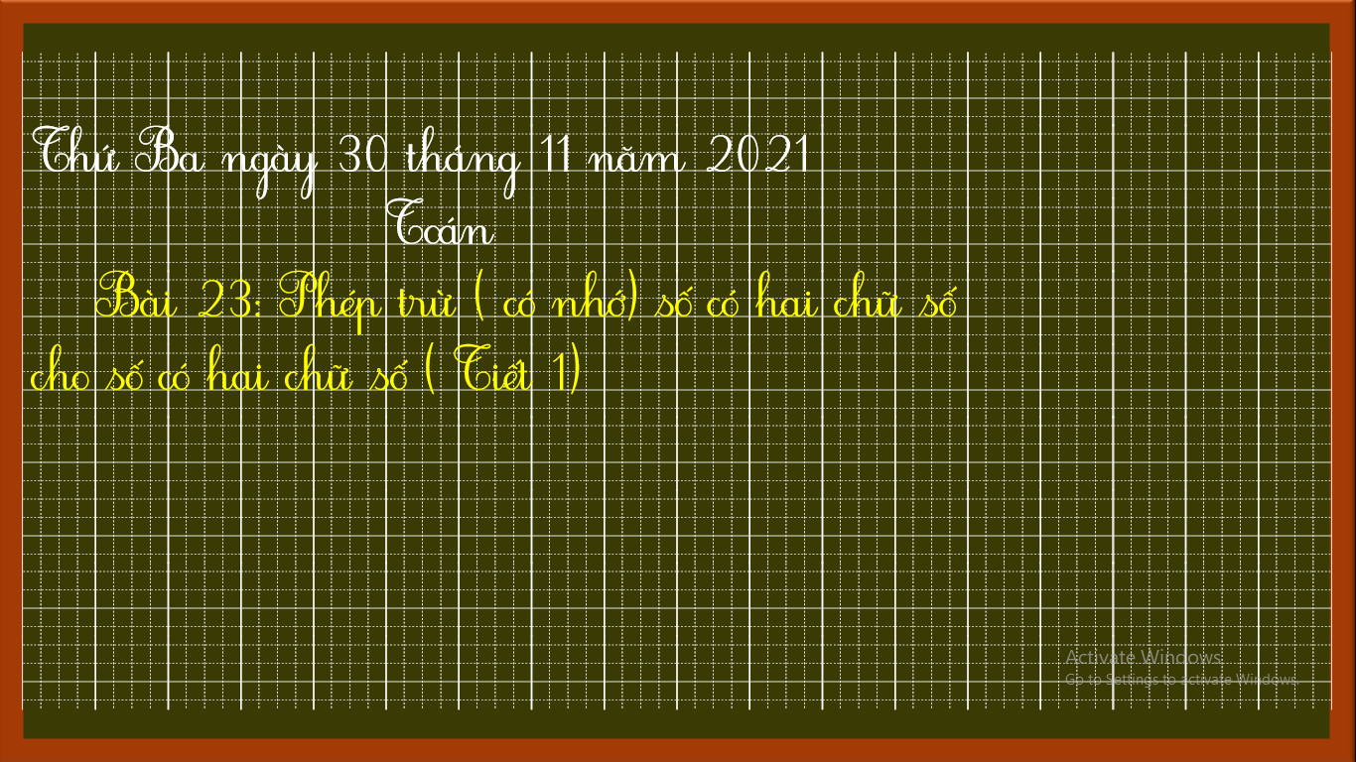

Slide 4
Khám phá

Slide 5

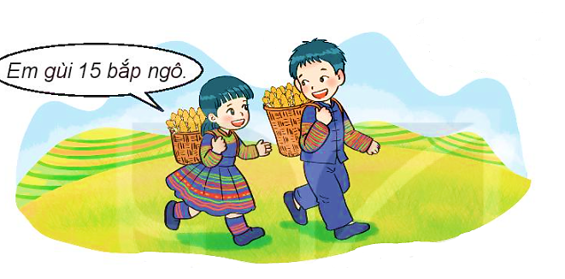
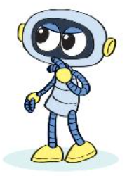

Anh gùi 42 bắp ngô.
Anh gùi nhiều hơn em bao nhiêu bắp ngô?
42 – 15 = ?
Em gùi 15 bắp ngô.
Chục | Đơn vị
42
2 không trừ được 5, lấy 12 trừ 5 bằng 7, viết 7, nhớ 1
4 trừ 1 bằng 3, 3 trừ 1 bằng 2, viết 2
–
15
Chục | Đơn vị
2
7
42 – 15 = 27

Slide 7
1
Tính.
72
19
60
28
93
46
41
32
–
–
–
–

Slide 8
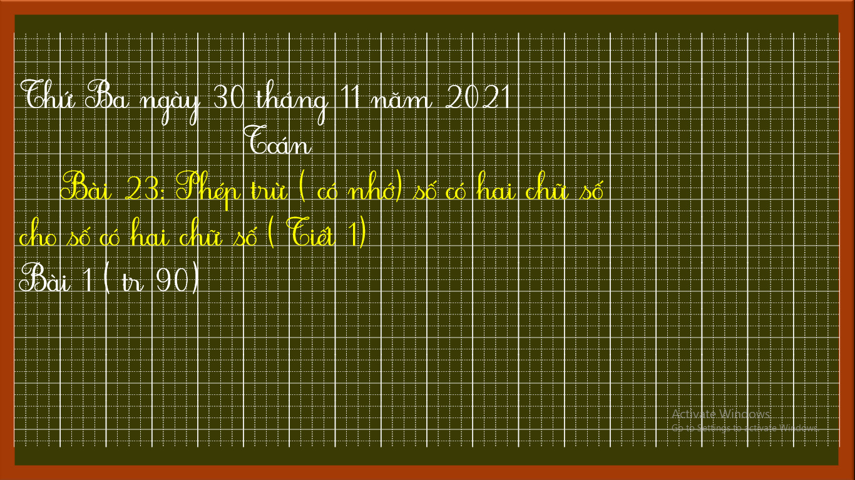

Slide 9
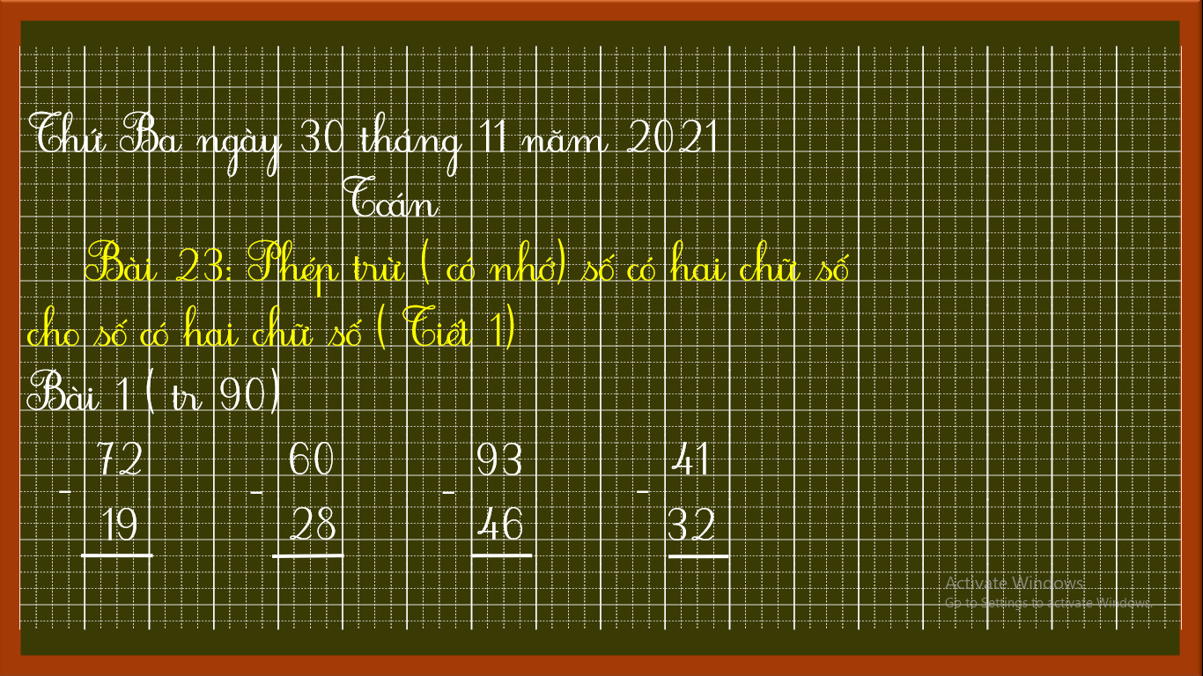

Slide 10
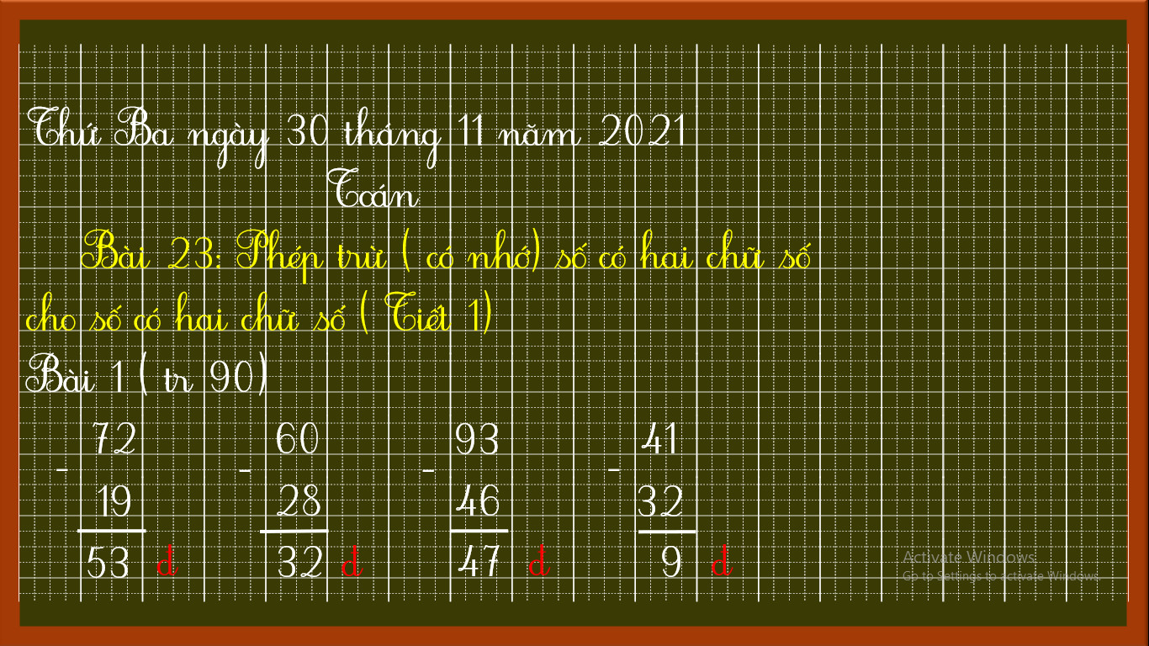

Slide 11
2
Đặt tính rồi tính.
63 – 36
72 – 27
54 – 16
80 – 43

Slide 12
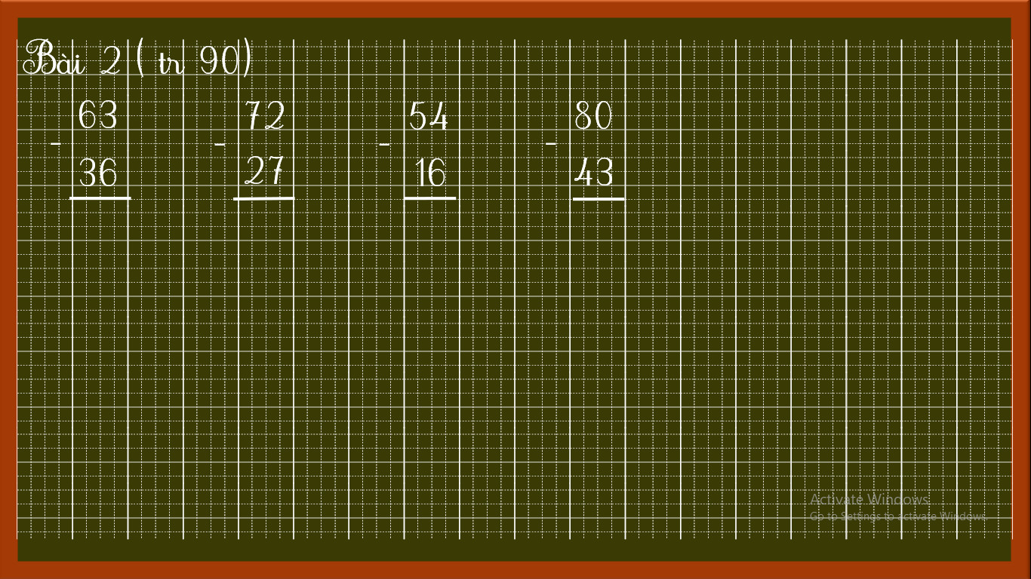

Slide 13
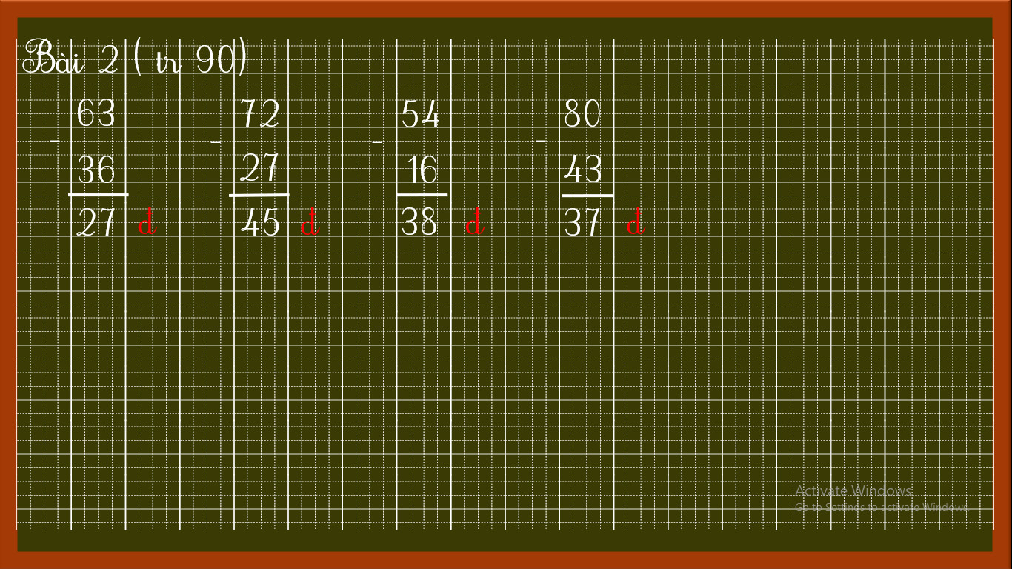

Slide 14
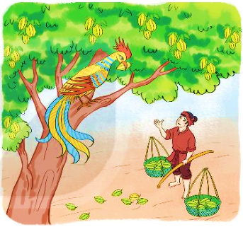
3
Trên cây khế có 90 quả. Chim thần đã ăn mất 24 quả. Hỏi trên cây còn lại bao nhiêu quả khế?
Tóm tắt
Có : 90 quả khế
Mất : 24 quả khế
Còn lại:... quả khế?

Slide 15
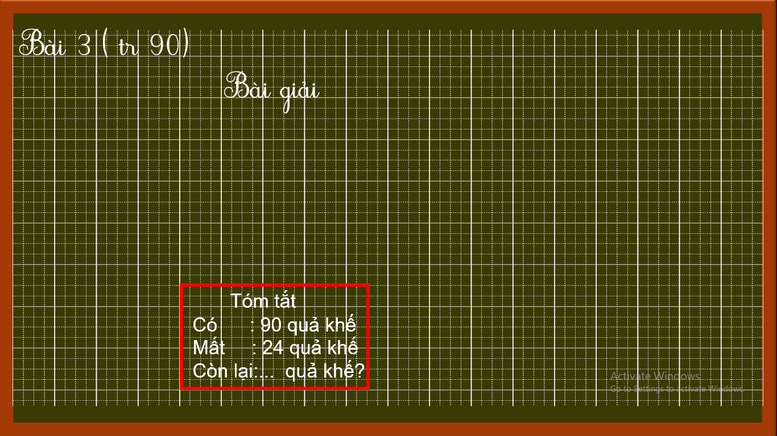

Slide 16
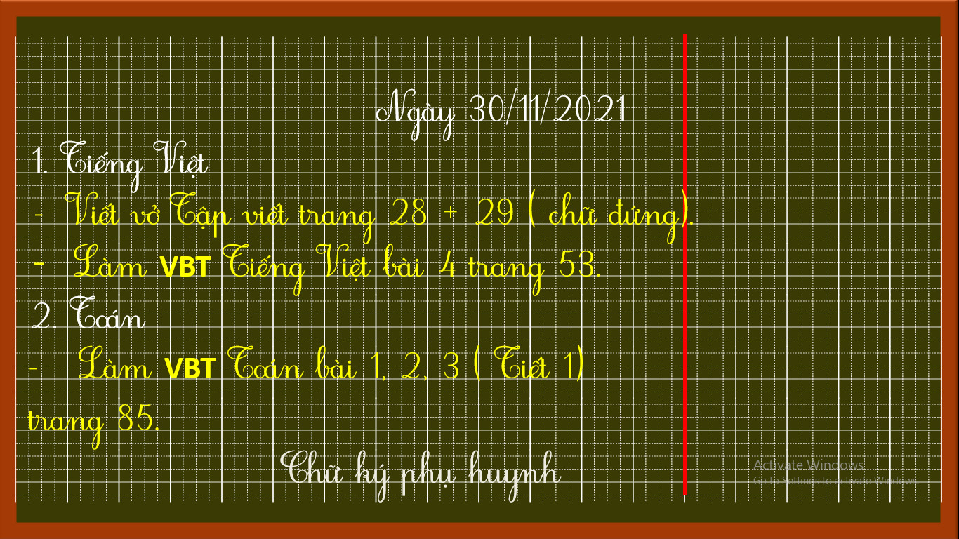

Slide 17





Tạm biệt và hẹn gặp lại
các con vào những tiết học sau!

